Slide 1

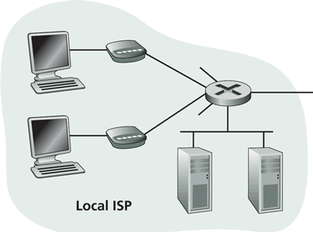
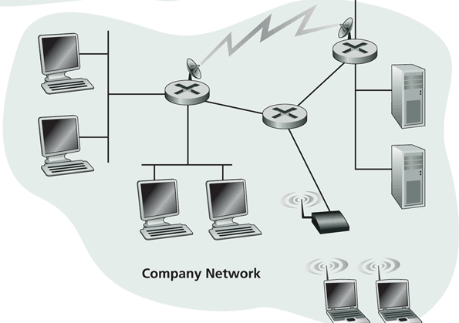
互联网物理基础设施
用户接入
电缆, 光纤, DSL, 无线
ISP
Backbone ISP
ISP
互联网是许多网络组成的网络。
每个单独管理的网络被称为自治系统(Autonomous System, AS)。
data center
学校接入, 例如
以太网
无线

Slide 2

通用复杂性
在高度组织的系统中，复杂性主要来自于设计策略，这些策略旨在为其环境和组件中的不确定性提供鲁棒性。
可扩展性是对整个系统规模和复杂性变化的鲁棒性。
进化性是指对各种（通常是长期）时间尺度上的巨大变化的鲁棒性。
可靠性是指对组件故障的鲁棒性。
效率是对资源稀缺的鲁棒性。
模块化是对组件重新布置的鲁棒性。
David Meyer

